Slide 1
Миколаївський національний університет імені В.О. Сухомлинського Кафедра військової підготовки
Організація військового зв’язку
КПЗ Тема 1. 1 Штатні засоби зв’язку підрозділів.

Slide 2
Заняття1. Радіостанції УКХ діапазону тактичної ланки управління.
Навчальні питання:
1. Порядок підготовки засобів радіозв'язку до роботи.
2. Налаштування радіостанцій на робочі частоти.
3. Порядок встановлення зв'язку, передача сигналів та команд .

Slide 3
Заходи безпеки під час роботи на переносних радіостанціях
Під час роботи з переносними радіостанціями категорично забороняється:
підключення джерел живлення в зворотній полярності;
підключення джерел живлення при включеній радіостанції;
включати і виключати радіостанцію в режимі ”ПЕРЕДАЧА”;
переключати ручки установки частоти і виду роботи в режимі ”ПЕРЕДАЧА”;
працювати в режимі “ПЕРЕДАЧА” без антени більше 3 хв;
працювати безперервно в режимі ”ПЕРЕДАЧА” більше 10 хв;
розташовувати радіостанції, що працюють на одній частоті на відстані ближче 4-5 метрів;
розташовувати ранцеві радіостанції, які працюють на частотах, що різняться на 100 кГц і менше, на відстані ближче 100 метрів.

Slide 4
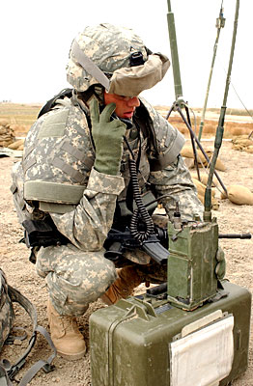
Переносні радіостанції призначені для забезпечення радіотелефонного зв’язку зі старшим командиром (штабом), з підлеглими, приданими та взаємодіючими підрозділами як на місті так і під час руху.
До складу робочого комплекта радіостанцій входить:
прийомопередавач
акумуляторні батареї (робочий
і запасний комплекти)
антенні пристрої
мікротелефонна гарнітура
ЗІП
документація

Slide 5
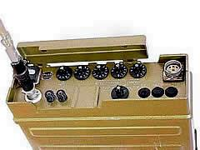
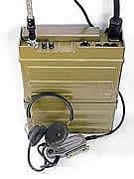
1 навчальне питання
РАДІОСТАНЦІЯ Р-159
Радіостанція Р-159 – широкодіапазонна, переносна, ранцева,
ультракороткохвильова, приймально-передавальна, симплексна, телефонно-
телеграфна, з частотною модуляцією з вузькосмуговим телеграфуванням, з
тональним викликом, а також з можливістю керування в дистанційному режимі
– призначена для ведення зв’язку в мережах з однотипними радіостанціями

Slide 6
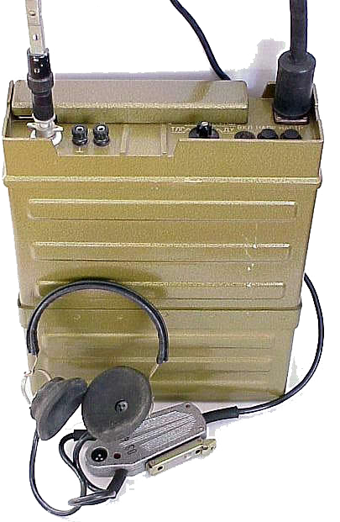
РАДІОСТАНЦІЯ Р - 159
Призначена для забезпечення радіозв’язку в тактичній ланці управління
рота-батальйон-бригада.
Радіостанція Р-159 ранцева, переносна, УКХ діапазона, симплексна.
Діапазон частот: від 30 до 75,999 Мгц
Кількість робочих частот: 46000
Інтервал між частотами: 1 КГц
Потужність передавача: 5 Вт
АНТЕНИ
- штирьова антена АШ- 1,5 м
- комбінована антена, штирьова АШ-2,7 м
- антена бігової хвилі (АБХ) довжиною - 40 м
ДАЛЬНІСТЬ ЗВ’ЯЗКУ
Типи антен Діапазон частот(МГц) Дальність зв’язку (км)
тлф тлг
1. АШ-1,5 м 30-75,999 12 15
2. АШ-2,7 м 30-50 18 25
50-75,999 12 20
3. АБХ 30-50 35 50
50-75,999 30 40
Джерело живлення: АКБ типа 10 НКП-8 напругою 12 В
Час безперервної роботи АКБ 9 годин
Вага робочого комплекту 11,5 кг
Час розгортання радіостанції від 2 до 3 хвилин

Slide 7
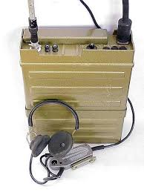
ПІДГОТОВКА РАДІОСТАНЦІЇ Р-159 ДО РОБОТИ
ПІДГОТОВКА РАДІОСТАНЦІЙ ДО РОБОТИ ВКЛЮЧАЄ:
розгортання радіостанції
перевірка працездатности
налагодження на робочу
частоту

Slide 8
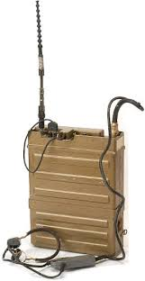
ПІДГОТОВКА РАДІОСТАНЦІЇ Р-159 ДО РОБОТИ
І.РОЗГОРТАННЯ РАДІОСТАНЦІЇ:
1. Провести зовнішній огляд.
2. Приєднати акумуляторну
батарею.
3. Приєднати мікротелефонну
гарнітуру.
4. Розгорнути і приєднати
антену.

Slide 9
ІІ.ПЕРЕВІРКА ПРАЦЕЗДАТНОСТІ
1. Встановити органи управління в наступні положення:
тумблер “Мощность”(1) – в положення “Выкл”;
перемикач роду робіт(2) – в положення “ТЛФ”;
натиснути кнопку “Напр”(3) (перевірка АКБ).
2
1
3

Slide 10
ІІ.ПЕРЕВІРКА ПРАЦЕЗДАТНОСТІ
Р-159
2. Включити тумблер “Мощность”(1).
В телефонах чути характерний шум.
При зарядженій акумуляторній батареї при натисканні на кнопку “Напр”9(3) стрілка (4) відхиляється в зафарбованій сектор індикаторного прилада.
4
1
3

Slide 11
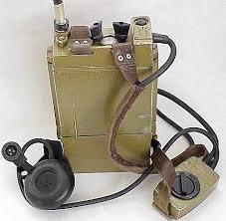
РАДІОСТАНЦІЯ Р-148
Призначена для забезпечення радіозв’язку в тактичній ланці управління взвод-рота.
Радіостанція - портативна, ультракороткохвильова, симплексна с частотною модуляцією (ЧМ).
Діапазон частот: від 37000 до 51950 КГц
Інтервал між частотами: 50 КГц
Потужність передавача: 0,5 Вт
АНТЕНИ
- штирьова антена АШ -1,5 м (Кулікова)
ДАЛЬНІСТЬ ЗВ’ЯЗКУ
- на антену штирьову 1,5 м від 4 до 6 км.
Джерело живлення: АКБ типа 10 НКГЦ -1Д
напругою 12,6 В.
Час безперервної роботи 10 годин.
Вага робочого комплекта 3 кг.

Slide 12
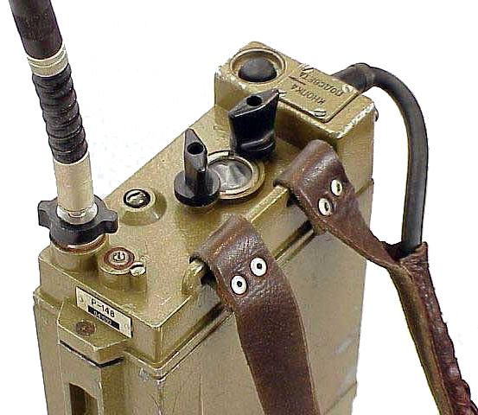
ПІДГОТОВКА РАДІОСТАНЦІЇ Р-148 ДО РОБОТИ
ПІДГОТОВКА РАДІОСТАНЦІЙ ДО РОБОТИ ВКЛЮЧАЄ
розгортання радіостанції
перевірка працездатности
налагодження на
робочу частоту

Slide 13
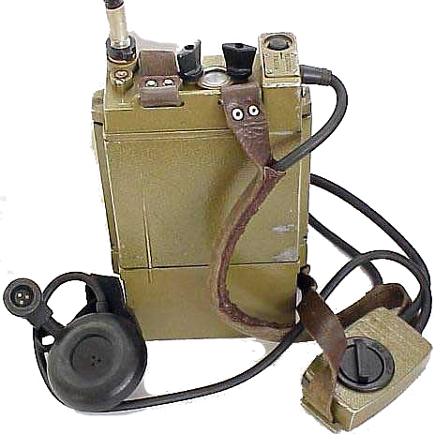
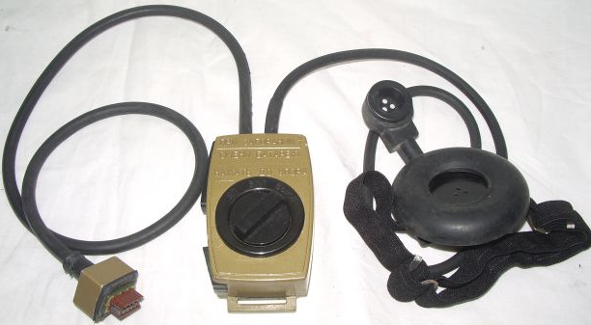
РАДІОСТАНЦІЯ Р-148
І.РОЗГОРТАННЯ РАДІОСТАНЦІЇ:
1. Провести зовнішній огляд.
2. Приєднати акумуляторну
батарею.
3. Приєднати тангенту.
4. Розгорнути і приєднати
антену.

Slide 14
ІІ. ПЕРЕВІРКА ПРАЦЕЗДАТНОСТІ:
1. Перевірити напругу акумуляторної батареї натисненням тангенти "ПЕРЕДАЧА": якщо при напрузі 10,8 В і нижче починає горіти лампочка індикатора – необхідно негайно замінити батарею.
2. Перевірити справність приймача по появі шумів в головних телефонах щекофона.
3. Перевірити придушувач
шумів по зменшенню рівня
шумів при його включенні.
4. Перевірити приймач на
зв'язок між собою (дві
радіостанції встановлюються
в цьому випадку на відстані
5-10 м одна від одної).

Slide 15
ІІІ.НАЛАГОДЖЕННЯ НА ЧАСТОТУ ЗВ’ЯЗКУ:
1. Ручками "МГЦ" і "КГЦ" встановити задану частоту.
РАДІОСТАНЦІЯ ГОТОВА ДО РОБОТИ.
2. Для виклику кореспондента
одночасно натиснути тангенту
"ПЕРЕДАЧА" і "ТОН".
3. Для ведення передачі голосом,
натиснути тільки одну тангенту
"ПЕРЕДАЧА“.
Під час роботи постійно контролювати стан акумуляторних батарей по лампочці індикатора

Slide 16
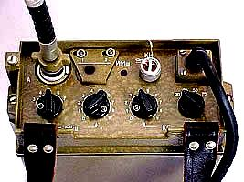
Радіостанція Р-158 – портативна, ультракороткохвильова, симплексна з
частотною модуляцією, призначена для забезпечення радіозв’язку в тактичній
ланці управління взвод – рота
Технічні дані:
1. Діапазон частот від 30 до 79,975 Мгц
2. Кількість робочих частот – 2000.
3. Інтервал між частотами – 25 кГц.
4. Антени – штирьова антена АШ – 1,5 м.
5. Дальність зв’язку – діапазони частот (МГц) дальність зв’язку, (км): − 30-40 МГц – 8 км;
− 40-50 МГц – 7 км;
− 50-60 МГц – 6 км;
− 60-79,975 МГц – 5 км.
6. Джерело живлення: АКБ типу 10 НКГЦ-1Д.
7. Час безперервної роботи – 12 годин.
8. Вага робочого комплекту – 3,9 кг

Slide 17
ІІІ.НАЛАГОДЖЕННЯ Р-159 НА ЧАСТОТУ ЗВ’ЯЗКУ:
1. Встановити робочу частоту п’ятьма ручками встановки частоти(1-2 МГц, 3-5 КГц).
2. Натиснути кнопку “Настр.”(5) і відпустити, коли стрілка приладу(6) відхилиться до максимального положення і зупиниться.
6
РАДІОСТАНЦІЯ ГОТОВА ДО РОБОТИ
МГц
КГц
5

Slide 18
Радіостанція Р-158 – портативна, ультракороткохвильова, симплексна з
частотною модуляцією, призначена для забезпечення радіозв’язку в тактичній
ланці управління взвод – рота
Технічні дані:
1. Діапазон частот від 30 до 79,975 Мгц
2. Кількість робочих частот – 2000.
3. Інтервал між частотами – 25 кГц.
4. Антени – штирьова антена АШ – 1,5 м.
5. Дальність зв’язку – діапазони частот (МГц) дальність зв’язку, (км): − 30-40 МГц – 8 км;
− 40-50 МГц – 7 км;
− 50-60 МГц – 6 км;
− 60-79,975 МГц – 5 км.
6. Джерело живлення: АКБ типу 10 НКГЦ-1Д.
7. Час безперервної роботи – 12 годин.
8. Вага робочого комплекту – 3,9 кг

Slide 19
Підготовка радіостанції Р-158 до роботи
1. Розгортання радіостанції:
− провести зовнішній огляд; − перевірити на наявність механічних пошкоджень (деформації та інших
ушкоджень);
− перевірити наявності та цілісність органів управління;
− перевірити комплектність радіостанції.
2. Вибір типу антени та її розгортання, для цього потрібно:
− вийняти штирову антену з чохла, звести її та вставити в антенне гніздо;
− перемикач “1-2” встановити в положення “2”, для чого послабити два
гвинти, що знаходяться на планці, зрушити планку в положення “2” до упора і
закріпити планку гвинтами;
− при роботі на λ-образну антену (замість штирової антени) приєднати її
та встановити перемикач “1-2” в положення “1”.
3. Розгортання та приєднання противаги, для цього потрібно – розгорнути противагу та приєднати її під затиск на верхній панелі.

Slide 20
4. Встановлення органів управління у вихідне положення:
− на верхній панелі – перемикач “1-2” у положення відповідно до антени
що застосовується;
− на маніпуляторі – перемикач на маніпуляторі в положення ВИКЛ.
5. Перевірка працездатності радіостанції (включення живлення та
перевірка напруги АКБ): − поставити перемикач на маніпуляторі в положення ВКЛ, при цьому радіостанція вмикається в режим ПРИЙОМ;
− натиснути на тангенту та спостерігати за світовим індикатором на
маніпуляторі, у разі його світіння батарею треба негайно замінити на
заряджену.
6. Перевірка працездатності в режимі ПРИЙОМ:
− при справній радіостанції в головних телефонах мікротелефонної
гарнітури повинний прослуховуватися характерний шум приймача.
7. Перевірка працездатності в режимі ПЕРЕДАЧА: − натиснути на тангенту – при цьому радіостанція включається в режим
ПЕРЕДАЧА і спостерігати зникання шуму у телефоні (відключається приймач),
та світіння індикатора (свідчення про наявність току в антені).
8. Налагодження на робочу частоту:
− номінал робочої частоти зв’язку встановити чотирма ручками
перемикачів частоти;
− встановити дві радіостанції на відстані 5-10 м і перевірити зв’язок між
собою.
Радіостанція готова до роботи.

Slide 21
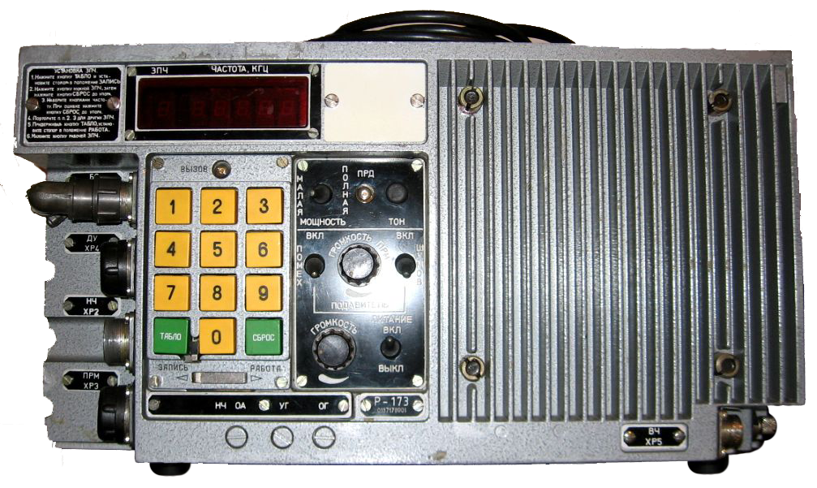
РАДІОСТАНЦІЯ Р – 173
Призначена для забезпечення радіозв’язку між бронеоб’ктами
Діапазон частот: від 30 до 75,999 МГц
Кількість робочих частот: 46000
Інтервал між частотами: 1 КГц
АНТЕНИ
– штирьова антена АШ-3 м
– аварійна антена (відрізок дроту) довжиною 3 м.
ДАЛЬНІСТЬ ЗВ’ЯЗКУ
дальність зв’язку на антену АШ - 3 м – до 20 км.
Напруга живлення 26 В постійного струму від бортової мережі
Вага – 43 кг

Slide 22
Призначення органів управління засобів зв’язку, порядок їх включення,
перевірка працездатності та підготовка до роботи радіостанцій малої
потужності Р-159, Р-148, Р-158
Підготовка радіостанції Р-159 до роботи
1. Розгортання радіостанції:
− провести зовнішній огляд;
− приєднати акумуляторні батареї;
− приєднати мікротелефонну гарнітуру;
− розгорнути і приєднати антену
2. Перевірка працездатності:
− встановити органи управління в наступні положення:
− тумблер “Потужність” в положення “Відкл”;
− перемикач роду робіт – “ТЛФ”;
− натиснути кнопку “Напр.” (перевірка АКБ).
− увімкнути тумблер “Потужність”. В телефонах чути характерний шум.
При зарядженій акумуляторній батареї при натиску на кнопку “Напр.” стрілка
відхиляється в зафарбований сектор індикаторного приладу.
3. Налагодження на частоту зв’язку:
− встановити робочу частоту п’ятьма ручками установки частоти;
− натиснути кнопку “Настр.” і відпустити, коли стрілка приладу
відхилиться до максимального положення і зупиниться.
Радіостанція готова до роботи.

Slide 23
Підготовка радіостанції Р-148 до роботи
1. Розгортання радіостанції:
− провести зовнішній огляд.
− приєднати акумуляторні батареї;
− приєднати мікротелефонну гарнітуру;
− розгорнути і приєднати антену.
2. Налагодження на частоту зв’язку:
− двома ручками встановлення частоти встановити необхідну частоту
зв’язку;
− увімкнути живлення радіостанції, встановити перемикач на
маніпуляторі в положення “ВКЛ”, при цьому радіостанція включена у режим
прийому;
− перевірити наявність шумів;
− встановити дві радіостанції на відстані 5-10 м і перевірити зв’язок між
собою.
Радіостанція готова до роботи.

Slide 24
Підготовка радіостанції Р-158 до роботи
1. Розгортання радіостанції:
− провести зовнішній огляд; − перевірити на наявність механічних пошкоджень (деформації та інших
ушкоджень);
− перевірити наявності та цілісність органів управління;
− перевірити комплектність радіостанції.
2. Вибір типу антени та її розгортання, для цього потрібно:
− вийняти штирову антену з чохла, звести її та вставити в антенне гніздо;
− перемикач “1-2” встановити в положення “2”, для чого послабити два
гвинти, що знаходяться на планці, зрушити планку в положення “2” до упора і
закріпити планку гвинтами;
− при роботі на λ-образну антену (замість штирової антени) приєднати її
та встановити перемикач “1-2” в положення “1”.
3. Розгортання та приєднання противаги, для цього потрібно – розгорнути противагу та приєднати її під затиск на верхній панелі.

Slide 25
4. Встановлення органів управління у вихідне положення:
− на верхній панелі – перемикач “1-2” у положення відповідно до антени
що застосовується;
− на маніпуляторі – перемикач на маніпуляторі в положення ВИКЛ.
5. Перевірка працездатності радіостанції (включення живлення та
перевірка напруги АКБ): − поставити перемикач на маніпуляторі в положення ВКЛ, при цьому радіостанція вмикається в режим ПРИЙОМ;
− натиснути на тангенту та спостерігати за світовим індикатором на
маніпуляторі, у разі його світіння батарею треба негайно замінити на
заряджену.
6. Перевірка працездатності в режимі ПРИЙОМ:
− при справній радіостанції в головних телефонах мікротелефонної
гарнітури повинний прослуховуватися характерний шум приймача.
7. Перевірка працездатності в режимі ПЕРЕДАЧА: − натиснути на тангенту – при цьому радіостанція включається в режим
ПЕРЕДАЧА і спостерігати зникання шуму у телефоні (відключається приймач),
та світіння індикатора (свідчення про наявність току в антені).
8. Налагодження на робочу частоту:
− номінал робочої частоти зв’язку встановити чотирма ручками
перемикачів частоти;
− встановити дві радіостанції на відстані 5-10 м і перевірити зв’язок між
собою.
Радіостанція готова до роботи.

Slide 26
2 навчальне питання
УВАГА!1.До експлуатації і проведення регламентних робіт по технічному обслуговуванню радіостанції допускається особовий склад, який має тверді практичні навики в її експлуатації, обслуговуванні, знає відповідні правила заходів безпеки при роботі з контрольно-вимірювальними приладами.
3.Перед ввімкненням радіостанції обслуговуючий персонал повинен перевірити надійність кріплення акумуляторів у відсіку.
4.При заміні акумуляторів –дотримуватися правил їх підключення. Інакше радіостанція може вийти з ладу.
5.При ввімкненій радіостанції забороняється підключати і відключати акумуляторні батареї. Усунення несправностей проводити при відключеному електроживленні.
Правила встановлення радіозв’язку і ведення радіообміну
Радіозв’язок між військовими радіостанціями здійснюється за єдиним для всіх ланок управління Збройних сил України правилами радіозв’язку, які визначають порядок установлення радіозв’язку, передачі радіограм, сигналів і ведення переговорів по радіо, загальні вимоги до оформлення радіограм.
Для забезпечення радіозв’язку на радіостанціях мають бути оформлені на спеціальному бланку радіодані, які включають частоти, позивні, час зміни частот і позивних, вид зв’язку, а за необхідності азимути на кореспондентів та ключі до радіодокументів.

Slide 27
Радіодані видаються радисту під розписку. На переносних радіостанціях радіодані записуються на передній (задній) панелі радіостанції. Радіодані видаються на один строк дії, після закінчення якого вони з радіостанції вилучаються і знищуються в установленому порядку.
В окремих випадках, наприклад, при виїзді окремої радіостанції на завдання, радіодані можуть видаватися на весь період знаходження її у відриві від своєї частини.
Установлення радіозв’язку є процес виявлення, розпізнавання радіостанцій і отримання зв’язку. Передача по радіоканалах повідомлень і ведення переговорів називається радіообміном.

Slide 28
Підготовка радіостанції Р-148 до роботи
1. Розгортання радіостанції:
− провести зовнішній огляд.
− приєднати акумуляторні батареї;
− приєднати мікротелефонну гарнітуру;
− розгорнути і приєднати антену.
2. Встановлення частоти зв’язку:
− двома ручками встановлення частоти встановити необхідну частоту
зв’язку;
− увімкнути живлення радіостанції, встановити перемикач на
маніпуляторі в положення “ВКЛ”, при цьому радіостанція включена у режим
прийому;
− перевірити наявність шумів;
− встановити дві радіостанції на відстані 5-10 м і перевірити зв’язок між
собою.
Радіостанція готова до роботи.

Slide 29
ІІІ.НАЛАГОДЖЕННЯ Р-148 НА ЧАСТОТУ ЗВ’ЯЗКУ:
1. Ручками "МГЦ" і "КГЦ" встановити задану частоту.
РАДІОСТАНЦІЯ ГОТОВА ДО РОБОТИ.
2. Для виклику кореспондента
одночасно натиснути тангенту
"ПЕРЕДАЧА" і "ТОН".
3. Для ведення передачі голосом,
натиснути тільки одну тангенту
"ПЕРЕДАЧА“.
Під час роботи постійно контролювати стан акумуляторних батарей по лампочці індикатора

Slide 30
Підготовка радіостанції Р-158 до роботи
1. Розгортання радіостанції:
− провести зовнішній огляд; − перевірити на наявність механічних пошкоджень (деформації та інших
ушкоджень);
− перевірити наявності та цілісність органів управління;
− перевірити комплектність радіостанції.
2. Вибір типу антени та її розгортання, для цього потрібно:
− вийняти штирову антену з чохла, звести її та вставити в антенне гніздо;
− перемикач “1-2” встановити в положення “2”, для чого послабити два
гвинти, що знаходяться на планці, зрушити планку в положення “2” до упора і
закріпити планку гвинтами;
− при роботі на λ-образну антену (замість штирової антени) приєднати її
та встановити перемикач “1-2” в положення “1”.
3. Розгортання та приєднання противаги, для цього потрібно – розгорнути противагу та приєднати її під затиск на верхній панелі.

Slide 31
ІІІ.НАЛАГОДЖЕННЯ Р-159 НА ЧАСТОТУ ЗВ’ЯЗКУ:
1. Встановити робочу частоту п’ятьма ручками встановки частоти(1-2 МГц, 3-5 КГц).
2. Натиснути кнопку “Настр.”(5) і відпустити, коли стрілка приладу(6) відхилиться до максимального положення і зупиниться.
6
РАДІОСТАНЦІЯ ГОТОВА ДО РОБОТИ
МГц
КГц
5

Slide 32
Радіодані видаються радисту під розписку. На переносних радіостанціях радіодані записуються на передній (задній) панелі радіостанції. Радіодані видаються на один строк дії, після закінчення якого вони з радіостанції вилучаються і знищуються в установленому порядку.
В окремих випадках, наприклад, при виїзді окремої радіостанції на завдання, радіодані можуть видаватися на весь період знаходження її у відриві від своєї частини.
Установлення радіозв’язку є процес виявлення, розпізнавання радіостанцій і отримання зв’язку. Передача по радіоканалах повідомлень і ведення переговорів називається радіообміном.

Slide 33
Контрольні питання:
1. Порядок встановлення частоти на Р-148?
2. Порядок встановлення частоти на Р-158?
3. Порядок встановлення частоти на Р-159?
4. Порядок встановлення частоти на Р-173?

Slide 34
3 навчальне питання. Порядок встановлення звязку, передача сигналів та команд.
Прийом, передача команд,сигналів і повідомлень на місці і під час руху
Встановлення зв’язку, прийом, передача команд, сигналів і повідомлень на місці і під час руху особливо нічим не відрізняються.
Встановлення зв’язку в напрямку:
Виклик: Дніпро 33, я Зебра 63, прийом.
Відповідь: Зебра 63, я Дніпро33, прийом.
Приклад: переговорів при передачі команди в радіонапрямку:
Передача: Дніпро 33, я Зебра 63, орієнтир один, протитанкова зброя,
знищити, прийом.
Підтвердження: Я Зебра 63, прийнято, прийом.
Квитанція: Зебра 63, я Дніпро 33,зрозумів, орієнтир один, протитанкова зброя,
знищити, прийом; або Зебра-63, я Дніпро 33, зрозумів, прийом.
Підтвердження: Я Зебра 63, прийнято, прийом.
При циркулярній передачі команд у радіомережі вони повторюються 2 рази. Дозволяється також 2 рази повторювати команду в разі слабкої чутності та сильних перешкод.

Slide 35
Перед передачею команд всім радіостанціям мережі радист головної радіостанції повинен шляхом прослуховування переконатися в тому, що радіостанції мережі не працюють між собою.
Для циркулярної передачі загальних команд в радіомережі використовуються циркулярні позивні.
На вимогу головної радіостанції мережі команди в радіомережі, передані циркулярно, можуть повторюватися всіма або окремими радіостанціями мережі.

Slide 36
ЗАГАЛЬНІ ПРАВИЛА ВЕДЕННЯ РАДІООБМІНУ
При радіообміні особлива увага приділяється ясній і не швидкій передачі слів і цифр, виділенню закінчень і відділенню сусідніх слів.
Команди у телефонному режимі передаються без попереднього виклику і отримання згоди на прийом. На прийняту команду негайно дається зворотнє підтвердження з точним повторенням команди або підтверджується прийом команди словом «зрозумів».
При циркулярній передачі команди повторюються двічі. Дозволяється також двічі повторювати команди при слабкій чутності та сильних перешкодах.
Для циркулярної передачі загальних команд в радіомережі використовується циркулярний позивний. Загальні команди приймаються і негайно виконуються.

Slide 37
ПОРЯДОК ПЕРЕДАЧІ СИГНАЛІВ, КОМАНД
ТА ПОСТАНОВКИ ЗАВДАТЬ ПО РАДІО:
позивний радіостанції, що викликають – два рази;
слово «Я» і позивний своєї радіостанції – один раз;
сигнал (команда) – два рази ( при хорошому зв’язку передається один раз);
слово «прийом» - один раз.
Сигнали і команди в бою передаються без попереднього виклику кореспондента і одержання згоди на прийом.
Приклад: «Яструб-45, Яструб-45, я Сокіл-33, орієнтир перший, протитанкова гармата, знищити, прийом».
На прийняту команду робиться зворотна перевірка шляхом точного повторення команди або підтвердженням прийому словом «зрозумів».
Приклад: «Я Яструб-45, зрозумів, прийом».

Slide 38
Порядок передачі команд (сигналів)
«Яструб-10, я ‒ Сокіл-15, збільшити швидкість,
я ‒ Сокіл-15, прийом».
Підтвердження про отриману команду:
Приклади:
1. «Сокіл-15, я ‒ Яструб-10, зрозумів, збільшити швидкість, я ‒ Яструб-10, прийом».
2. «Зрозумів, я ‒ Яструб-10, прийом».
Підтвердження на прийняту команду (сигнал) може даватися також поданням відповідної команди (сигналу) своїм підлеглим при роботі їх в загальній радіомережі на одній частоті із старшим командиром.

Slide 39
Порядок передачі команд (сигналів)
При стійкому зв'язку дозволяється працювати скороченими позивними або без позивних.
«Яструб-10, я ‒ Сокіл-15, зменшити інтервал між машинами, я ‒ Сокіл-15, прийом».
«Сокіл - 15, я ‒ Яструб-10, зрозумів, зменшити інтервал, я ‒ Яструб-10, прийом» (робота повними позивними).
2. «10-й, я ‒ 15-й, зменшити інтервал, я ‒ 15-й, прийом». «Зрозумів, я ‒ 10-й, прийом» (робота скороченими позивними).
3. «Зменшити інтервал, прийом». «Зрозумів, прийом» (робота без позивних).

Slide 40
Постановка завдань підрозділу
«Яструб-10, я ‒ Сокіл-15, з рубежу сухе дерево -каміння атакувати в напрямку А-образного стовпа, оволодіти вис. Довга надалі наступати в напрямку гаю Темний, Я ‒ Сокіл-15, прийом»
(усі пункти, рубежі, об'єкти вказуються по орієнтирах, кодованій карті або по умовних найменуваннях місцевих предметів)

Slide 41
Передавання команд по радіо
Перед передачею команд всім радіостанціям мережі радист головної
радіостанції повинен шляхом прослуховування переконатися в тому, що
радіостанції мережі не працюють між собою.
Для циркулярної передачі загальних команд в радіомережі використовуються циркулярні позивні.
На вимогу головної радіостанції мережі команди в радіомережі, передані
циркулярно, можуть повторюватися всіма або окремими радіостанціями мережі.
Приклад переговорів при передачі команди в радіомережі із застосуванням циркулярного позивного:
Передача: Марс 20, приготуватися до відбиття танків, приготуватися до відбиття танків, прийом.
Квитанція: Я Газета 32, зрозумів, прийом.
Квитанція: Я Нептун 30, зрозумів, прийом.
Підтвердження: Марс 20, прийнято, прийом.
Приклад переговорів при передачі команди в радіомережі з використанням індивідуальних позивних:
Передача: Газета 32, Нептун 30, я Броня 40, приготуватися до відбиття танків, приготуватися до відбиття танків, прийом.
Квитанція: Броня 40, я Газета 32, зрозумів, прийом.
Підтвердження: Я Броня 40, прийнято, прийом.
Квитанція: Броня 40, я Нептун 30, зрозумів, прийом.
Підтвердження: Я Броня 40, прийнято, прийом.

Slide 42
Команди по управлінню літаками, кораблями, артилерією передаються по
телефонному радіоканалу у відповідності з переліком команд, викладених у курсах бойової підготовки і згідно керівництва по радіозв’язку ЗС України.

Slide 43
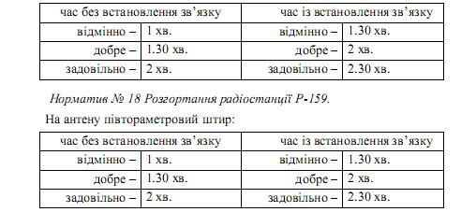
Нормативи з тактико-спеціальної підготовки
Норматив № 17 Розгортання радіостанції Р-158 (Р-148) на антену півтораметровий штир (ремінну).

Slide 44
Нормативи з технічної підготовки (підготовка до роботи і настроювання переносних радіостанцій).
Норматив № 146. Підготовка до роботи і настройка переносної
радіостанції Р-159 (Р-129).
Провести зовнішній огляд.
Підключити антену.
Підключити мікротелефонну гарнітуру.
Підключити джерела живлення. Увімкнути живлення і перевірити живильні напруги приладом.
Налагодити радіостанцію на задану частоту.
Відмінно – 2.30 хв.; Добре – 3.30 хв.; Задовільно – 4.30 хв.
Норматив № 148. Підготовка до роботи і настройка переносної
радіостанції Р-148, (Р-158).
Провести зовнішній огляд.
Підключити джерела живлення.
Підключити мегафон.
Налагодити радіостанцію на задану частоту.
Відмінно – 1.30 хв.; Добре – 2.30 хв.; Задовільно – 3 хв.

Slide 45
Після цього радисти одночасно перестроюють свої радіостанції на запасну частоту і чекають виклику головної радіостанції. Зв’язок на запасній частоті, як правило, повинен здійснюватися із застосуванням нових позивних.
Якщо після заміни робочої частоти кореспонденти на новій частоті протягом 1-2 хвилини не виявлять викликів з боку головної радіостанції, вони зобов’язані викликати її самі. Не домігшись зв’язку на новій частоті протягом 5 хвилин, кореспонденти вживають заходів щодо встановлення зв’язку одночасно на попередній (робочій) і новій (запасній, резервній) частотах. Можна задіяти додатковий приймач.
Якщо по закінченні 10 хвилин з моменту заміни частоти зв’язок ні на робочій, ні на запасній частотах не встановився, радисти доповідають за командою про відсутність зв’язку і діють відповідно до одержаних вказівок.

Slide 46
Скрите управління військами (СУВ) – це комплекс заходів, спрямованих на унеможливлення або істотне зменшення витоку змісту інформації про стан та дії військ у процесі управління.
Скрите управління досягається:
- обмеженням кола осіб, допущених до розроблення оперативних (бойових) документів, а також які мають право користуватися технічними засобами спеціального зв’язку;
- комплексним застосуванням засобів засекречуваного зв’язку, шифрувальної та кодувальної техніки, ручних шифрів та документів кодованого зв’язку;
- захистом інформації на засобах автоматизації (комп’ютерної техніки);
- дотриманням встановлених режимів роботи технічних засобів зв’язку та заходів радіомаскування;
- обмеженням використання для управління військами відкритих каналів зв’язку;
- організацією секретної роботи, забезпеченням збереження документів;
- своєчасним виявленням можливих каналів витоку інформації з обмеженим доступом та їх закриттям.
Організація скритого управління військами включає:
- безпеку зв’язку та інформації;
- захист системи управління та протидію ТЗР противника.

Slide 47
Забезпечення СУВ включає комплекс заходів і досягається:
- максимальним скороченням числа посадових осіб, які залучені до розробки документів плану бою;
- особистим спілкуванням командирів із підлеглими при постановці завдання або передачі бойових документів через офіцерів штабу і зв’язок;
- суворим дотриманням режимів роботи засобів зв’язку;
- комплексним використанням наявних засобів зв’язку і апаратури, яка забезпечує закриття каналів;
- проведенням заходів оперативного і радіомаскування;
- організацією оперативної радіодезінформації противника;
- організацією в штабах секретної роботи і режиму секретності;
- організацією чіткої комендантської служби на ПУ з його охорони;
- постійним вихованням в особового складу високої пильності та необхідності зберігання державної таємниці в будь-яких умовах дій військ.
переговори по відкритим каналам радіозв’язку дозволяються тільки:
при оповіщенні військ у ході бою;
- при управлінні вогнем та підрозділами;
- при передаванні команд без порушень СУВ.
У всіх випадках відкритого передавання номери і найменування частин, посади командирів, пункти місцевості обов’язково кодуються.

Slide 48
Для забезпечення СУВ у всіх видах ЗС використовується:
- кодування за допомогою документів СУВ;
- спеціальний зв’язок;
- шифрований зв’язок.
До засобів кодованого зв’язку відносяться:
- кодувальні машини;
- документи кодованого зв’язку, які містять у собі:
а) кодові таблиці;
б) сигнально-кодові таблиці;
в) формалізовані документи;
г) номенклатурні таблиці;
д) переговорні таблиці;
е) таблиці сигналів;
ж) кодовані топокарти.

Slide 49
По відкритих каналах забороняється передавати:
- військове звання, посаду, прізвище військовослужбовців;
- позивні вузлів зв’язку, телефонних і телеграфних станцій, номери бойових постів;
- умовні номери військових частин, місця дислокації частин і вузлів зв’язку;
- зміст оперативно-технічної документації;
- тактико-технічні дані апаратури і принципи її роботи;
- частоти;
- часові і добові підсумки роботи зв’язку;
- стан погоди у районі розташування вузлів зв’язку та інші ознаки, за якими є можливість встановлення належності радіостанції до роду військ, ланок управління і визначити характер завдань, виконуються.

Slide 50
Залежно від втраченої інформації порушення безпеки зв’язку поділяються на три категорії, класифікація яких визначається спеціальною інструкцією.
I категорія – порушення правил використання технічних засобів зв’язку, які призводять до розголошення або утворюють реальну можливість втрати таємних відомостей.
До порушень безпеки зв’язку I категорії відносяться:
- порушення вимог СУВ, які пов’язані повністю або частково з відкритими переговорами по відкритих каналах зв’язку, з яких можливо встановити характер, дислокацію або склад військової частини;
- порушення правил використання спецапаратури, які містять під час передачі по відкритих каналах зв’язку інформацію про технічний пристрій або принцип роботи;
- інформація про ключові документи та інструкції з технічного обслуговування спецапаратури, яка розкриває їх спеціальні властивості, а також повторне використання ключових документів;
- передача секретної інформації по відкритих каналах зв’язку.
II категорія – порушення правил використання технічних засобів зв’язку, які здійснюють передумови до втрати таємних відомостей.
До порушень безпеки зв’язку II категорії відносяться:
- порушення вимог ПУВ, які пов’язані з передачею по відкритих каналах зв’язку інформації службового характеру;
- переговори по відкритих радіо-, радіорелейних, тропосферних, супутникових каналах зв’язку приватного характеру;
- встановлення радіозв’язку із сторонніми радіостанціями, у тому числі з радіоаматорами.

Slide 51
III категорія – порушення правил встановлення зв’язку і ведення радіообміну; норм технічної експлуатації засобів зв’язку й інших вимог, систематизація та узагальнення яких призводить до втрати інформації службового характеру.
До порушень безпеки зв’язку III категорії відносяться:
- передавання незакодованих значень частот, номерів радіомереж, радіонапрямків, позивних;
передавання часу чергових сеансів радіозв’язку;
- передавання виразів і термінів, які відносяться до воєнного часу;
- використання при встановленні зв’язку звичайних кодових скорочень, які не передбачені переговорними таблицями;
- відхилення від норми технічних характеристик сигналів, які випромінюються (частотні, фазові, спектральні і тимчасові ознаки).
Порушення безпеки зв’язку, яке сталося під час одного сеансу передавання або передачі одного повідомлення рахується, як одне порушення.

Slide 52
Контрольні питання:
1. Що таке скрите управління військами (СУВ)?
2. Що забороняється передавати по відкритих каналах звязку?
3. Назвіть категорії порушення безпеки зв’язку?
4. Коли дозволяється працювати скороченими позивними або без позивних?
5. Перерахуйте ПОРЯДОК ПЕРЕДАЧІ СИГНАЛІВ, КОМАНД.

